Slide 1

Тема 2. Имидж менеджера
Понятие имиджа менеджера
Дресс-код менеджера
Рисунок поведения менеджера

Slide 2
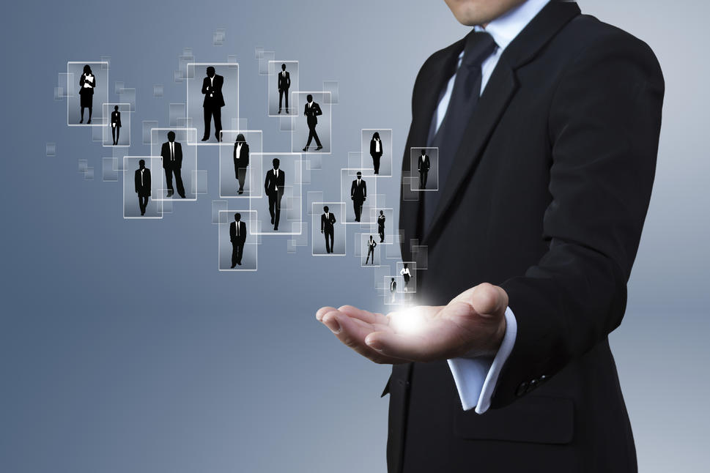
1. Понятие имиджа менеджера
имидж – это образ человека в глазах других людей
одежда
речь
поза
умения
поведение
окружение

Slide 3
Основные виды имиджа:
Это индивидуальный имидж человека как личности. Он включает внешние особенности, индивидуальные характеристики, личностные качества
Персональный
Это восприятие человека как специалиста в рамках его профессии, профессиональные знания, умения и опыт, высокое мастерство в рамках избранной профессии
Профес-сиональный
Это образ, применяемый к неодушевленным объектам: товару, торговой марке, телевизионной программе, периодическому изданию и т.д. Популярность у потребителей
Предметный
Это образ предприятия, организации, компании, фирмы, общественной организации и т.д.; отражает репутацию, престиж, успех и стабильность организации
Корпоратив-ный
Это имидж страны; восприятие зарубежной общественностью национальных особенностей граждан других стран, уровня экономического развития, политического строя, культуры
Национальный

Slide 4
Внешний вид
Природные свойства
Приобретенные качества
Профес-сиональные черты

Slide 5
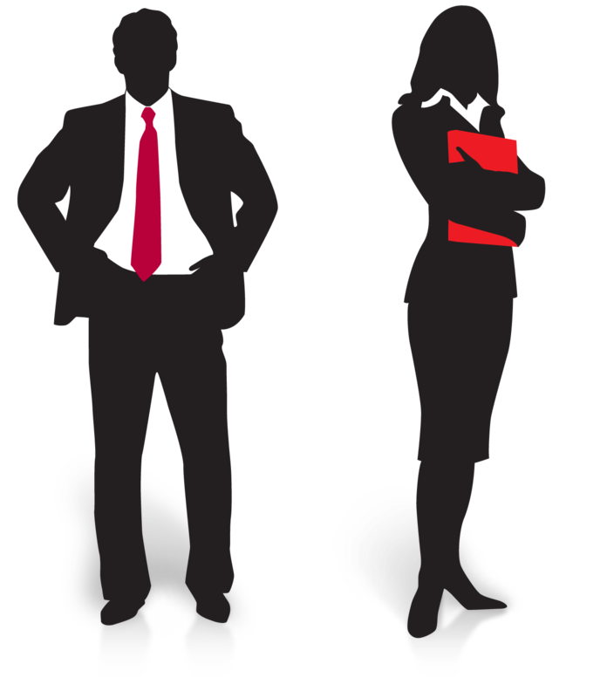
1. Внешний вид
Внешний вид включает в себя:
внешние данные и физиологические особенности,
одежду и обувь, прическу и макияж,
общую ухоженность,
личные аксессуары
Аспекты внешнего имиджа:
кинесический (походка, позы и жестикуляция человека),
вербально-вокальный (звучание голоса, его тембр, акцент и другие особенности речи),
средовый (окружение человека: офис фирмы, машина менеджера).

Slide 6

2. Природные свойства
Это особенность, имеющиеся у человека от рождения.
Это фундамент личности, та основа, на которой строится образование и воспитание человека: интеллект, интуиция, харизма, коммуникабельность, рефлексивность, а также такой психологический аспект, как характер и темперамент личности.

Slide 7

3. Приобретенные качества
Это характеристики личности, связанные с образованием, воспитанием и жизненным опытом. В состав приобретенных качеств включают: манеры и культуру поведения; нравственные ценности и качества; культуру речи и речевой этикет; гуманитарную развитость; психологическое здоровье.
Интересно отметить, что «природное» и «приобретенное» в человеке довольно сложно разделить. Ведь, постоянно совершенствуя получение от природы определенные особенности, человек превращает их в свойства личности.

Slide 8
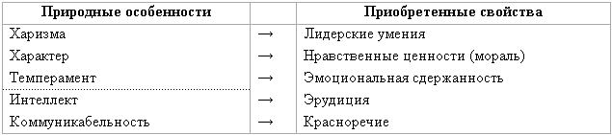
Ниже представлены грани перехода от «природных» качеств к «приобретенным».

Slide 9
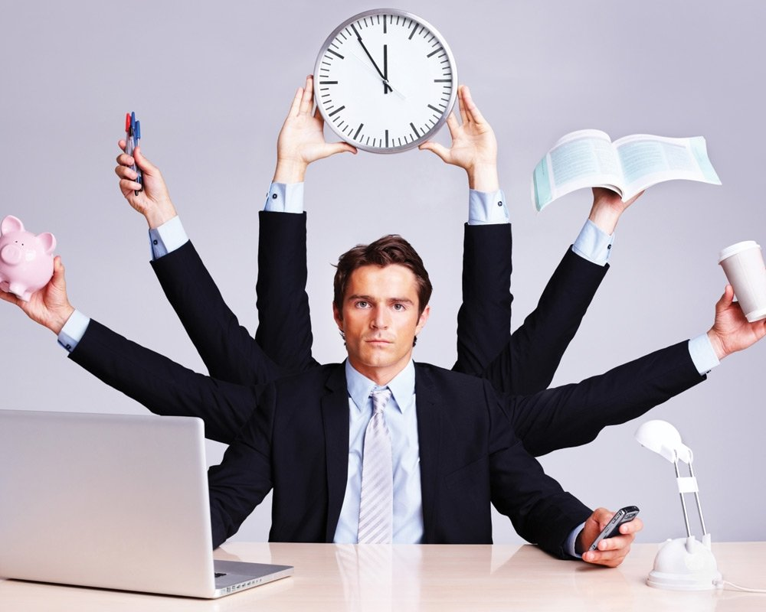
4. Профессиональные черты
Это различия между людьми по принадлежности к той или иной профессии.

Slide 10
Алгоритм программы формирования имиджа можно представить в виде цепочки решения следующих задач:
Обратить на себя внимание
Произвести положительное впечатление
Стать понятным
Запомниться
Добиться доверия и уважения
Побудить к нужным действиям

Slide 11

2. Дресс-код менеджера
Сегодня все крупные фирмы имеют свод требований к внешнему виду своих менеджеров.
Внешний вид стал важным элементом корпоративной культуры. Понятие корпоративная культура ввел в научный обиход в ХIХ в. немецкий военный теоретик Мольтке.
Позднее англичане уточнили и дополнили его; они сформулировали новый термин «dress code» – требование к одежде офисных сотрудников компаний.

Slide 12

Дресс-код – это свод правил и система знаков в одежде и обуви, регламентирующая принадлежность к фирме и должности
Стандарты международных требований к одежде стабильны и даже консервативны, несмотря на изменения и «капризы» моды.
Сегодня не ставится задача одеть всех менеджеров фирмы в униформу.
Принадлежность к фирме часто обозначается аксессуаром: галстуком, платком, фирменной нашивкой. В остальном даже поощряется разнообразие, однако в определенных рамках общего стиля.

Slide 13
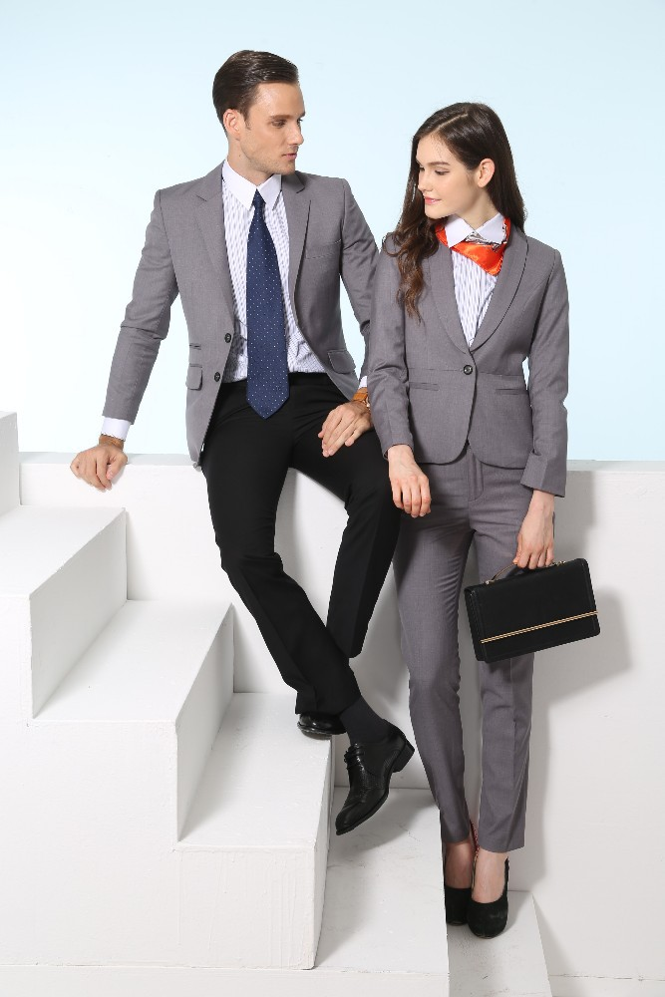
Деловой стиль одежды (классический) для менеджеров
Его можно разделить на следующие виды:
Корпоративный стиль
Условно-деловой стиль (в котором, в свою очередь, можно выделить креативно-корпоративный и неофициальный (свободный) стили)
Нестрогий деловой стиль

Slide 14
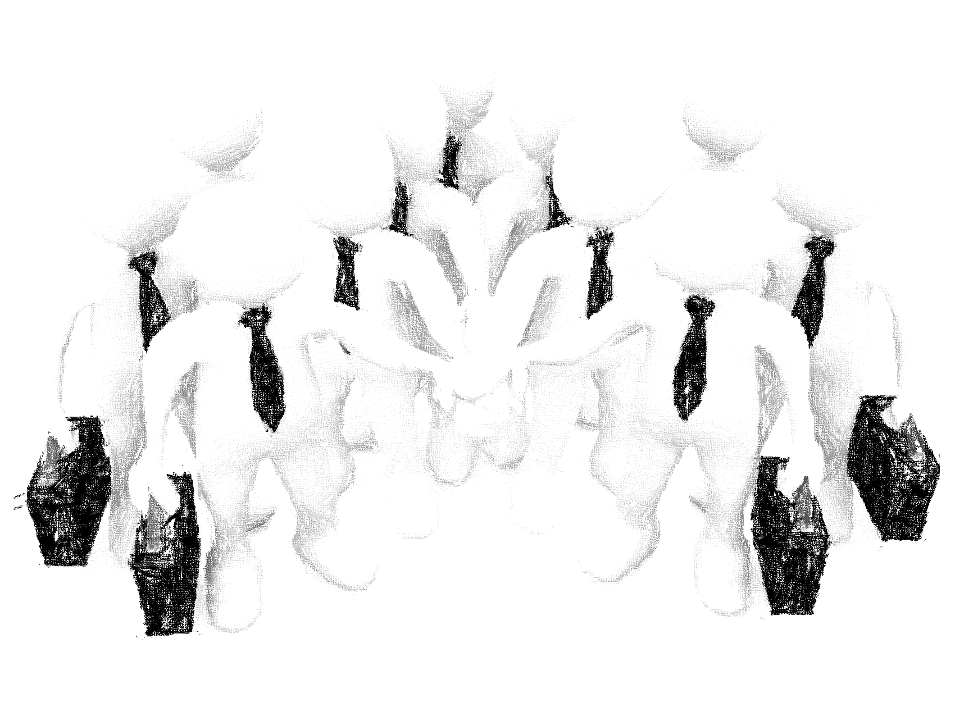
Корпоративный стиль
Возникает в результате требований корпорации к внешнему виду сотрудников.
Он помогает формированию командного духа, превращению персонала в сплоченный коллектив единомышленников.
Сфера применения корпоративного стиля может быть широкой: правительственные учреждения, банки, юридические и консалтинговые фирмы, инвестиционные и трастовые компании и др.

Slide 15
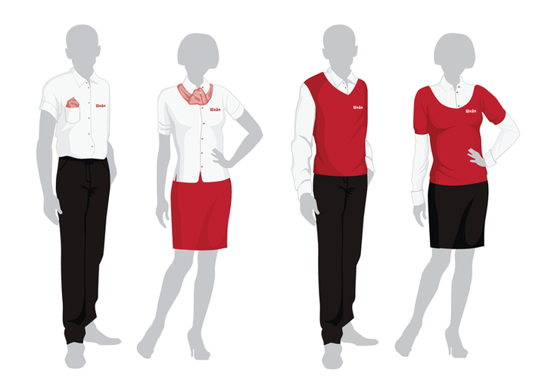
В международной деловой этике сложились определенные требования к корпоративному стилю:
Деловой униформой является костюм.
Аксессуары должны быть небольшими и несложными.
Пестрые рисунки и надписи на одежде недопустимы.
Юбки не должны быть сильно обтягивающими и значительно выше колеи.
Обувь должна быть на среднем каблуке, носок закрытый, чулки или колготки обязательны.
Обязательны помада и тушь, однако неброско.
За рабочим столом следует находиться в джемпере или блузке с юбкой.

Slide 16
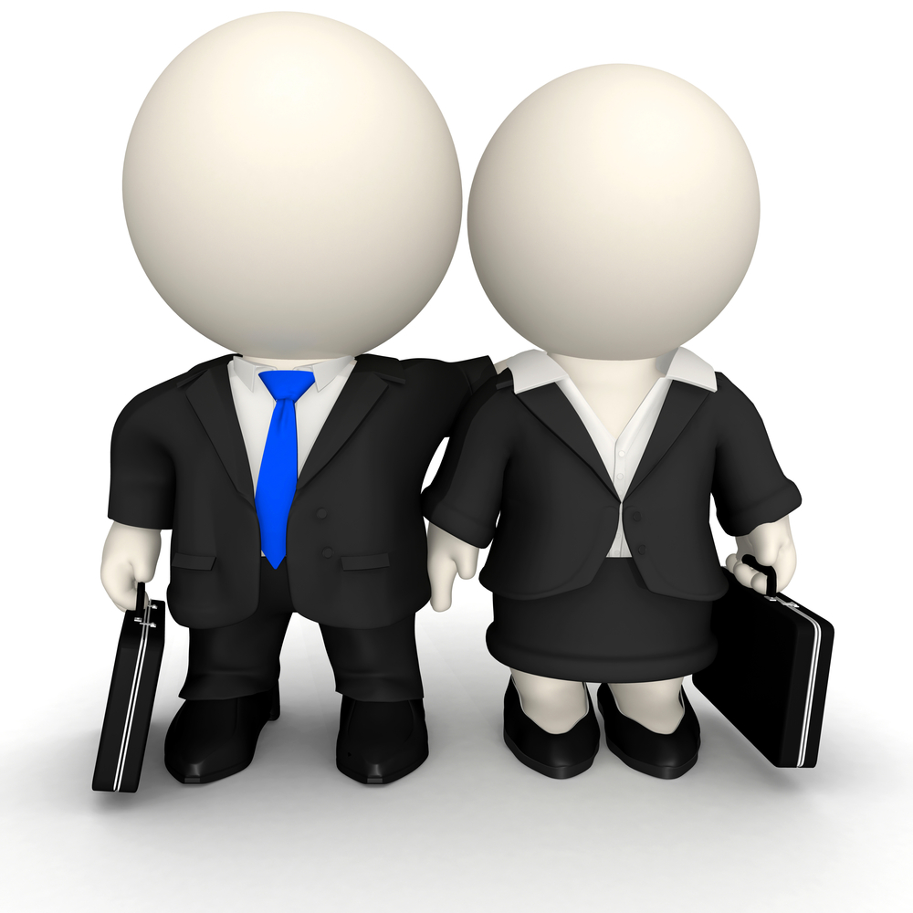
Нестрогий деловой стиль обозначает сдержанный внешний вид
Сферой его применения являются: продажи и маркетинг, рекламные компании, распоряжение недвижимостью, связи с общественностью и коммуникации, туристические фирмы и др.
Основные требования нестрогого делового стиля:
1. Пиджак, брюки и юбка могут быть разными по цвету и фактуре ткани.
2. Допускаются блузка с юбкой, водолазки, трикотажные изделия.
3. Позволительны модные элементы одежды и аксессуары.

Slide 17
Условно-деловой стиль
Креативно-корпоративный стиль
Неофициальный (свободный) стиль
Отличается творчеством, непринужденностью. Сферой использования этого стиля могут быть: средства массовой информации, издательское дело, мода, дизайн, косметика.
Предполагает обычный внешний вид, «как все». Сферой его применения могут быть здравоохранение, психология и психотерапия, спорт, частично образование.

Slide 18
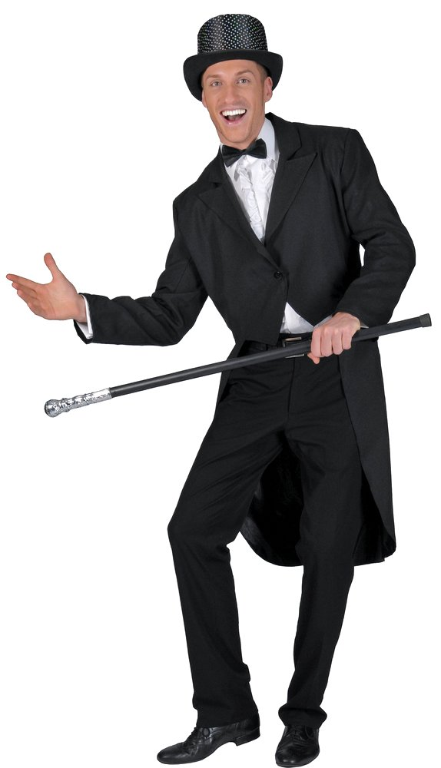
Виды дресс-кодов
Формаль-ный дресс-код
Полуформальный
дресс-код
Повсед-невный дресс-код
Дреcс-код «черный галстук»
Смокинг
Дресс-код
«белый галстук»
Фрак

Slide 19
Формальный дресс-код (Formal). Он предполагает традиционный классический одноцветный мужской костюм
Полуформальный дресс-код (Semi-formal). Для мужчин требуется костюм, однако варианты его цветовой гаммы широки. Для женщин допустимы стильные наряды, мини-юбки и иные вольности.
Повседневный дресс-код (Casual). Этот свод требований к внешнему виду очень либерален. В данном случае допустимы джинсы, футболки, свитера и кроссовки.
Дреcс-код «черный галстук» (Black tie). Используется на официальных приемах высокого ранга. Для мужчин рекомендуется смокинг, черный галстук-бабочка
Женщинам надлежит быть в вечернем или «коктейльном» платье, драгоценных украшениях.
Смокинг ( Tuxedo) – это черный, сильно открытый на груди пиджак с длинными, обшитыми черным шелком лацканами.
Дресс-код «белый галстук» (White tie) используется для самых торжественных случаев: коронаций, свадеб, вступлений в должность и др. Для мужчин рекомендуется фрак, галстук-бабочка, белая рубашка
Женщинам предлагается вечернее платье с глубоким декольте или открытой спиной
Фрак (Frak) – это мужской костюм особого покроя: короткий (слегка выше пояса) спереди с длинными узкими фалдами (с разрезом) сзади.

Slide 20
3. Рисунок поведения менеджера
Мы воспринимаем человека не только через поступки и слова, но и через внешние визуальные впечатления.
Невербалика – наука, изучающая характер и состояние человека по внешнему рисунку его поведения.
Кинесика (от греч. kinesis – движение) – наука, изучающая коммуникационные функции движений тела.

Slide 21
Можно выделить несколько аспектов невербалики, подтверждающих ее высокую роль в коммуникациях:
1. Невербальными средствами можно порой сказать гораздо больше, чем с помощью слов. Это называется замещением речи
2. Через систему невербальных средств транслируется информация о чувствах, испытываемых людьми в процессе коммуникации. Это дополнение речи
3. К анализу невербальных средств люди прибегают в случаях, когда не доверяют словам партнера по коммуникации. Это проверка речи
4. Невербальные средства являются важной составляющей речевой коммуникации, позволяющей выявить намерения партнера. Это разгадка речи

Slide 22
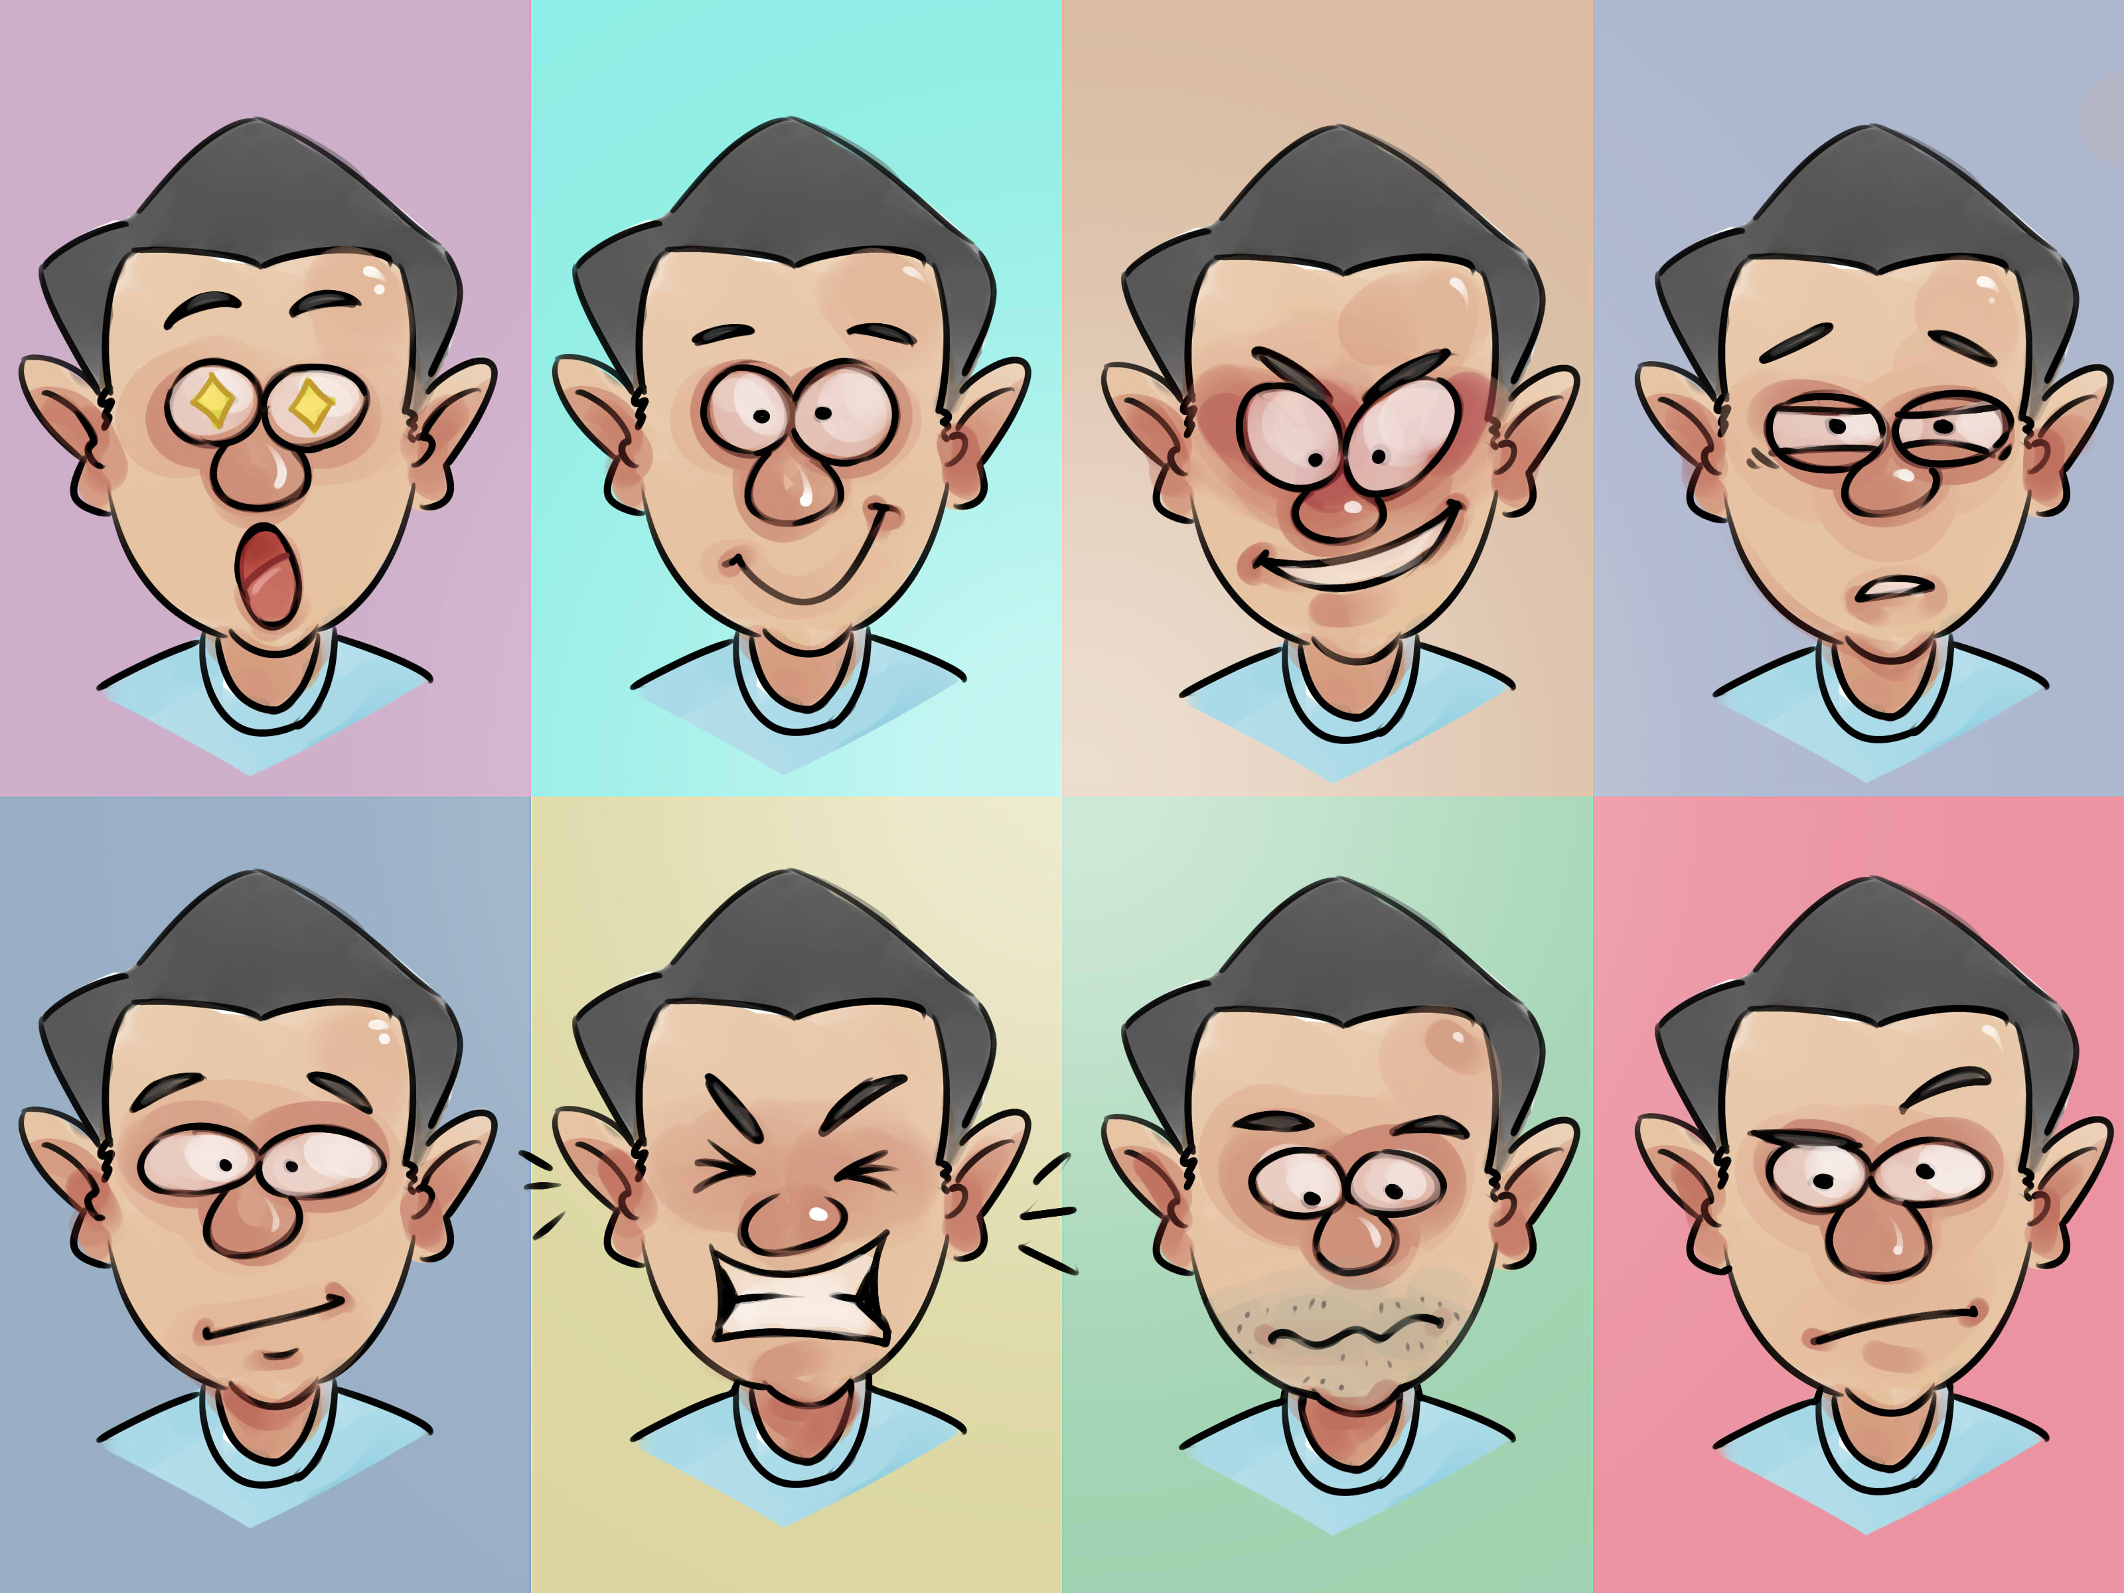
Физиогномика – наука, изучающая характер человека по формам, типу и чертам его лица.
Мимика лица – это движение лицевых мышц в зависимости от настроения, состояния и позиции человека.
Стандартная (или конвенциональная) мимика – выражение эмоций и чувств, принятых в данной среде общения способом.
Спонтанная мимика – это непроизвольные реакции лицевых мышц.

Slide 23
Проксемика – область науки, изучающая пространственное расположение участников коммуникации относительно друг друга.
Пространст-венные зоны человека
фактор времени
визуальный контакт
Пространст-венное размещение партнеров
Экспериментально была доказана значимость проксемики для личных и деловых коммуникаций

Slide 24
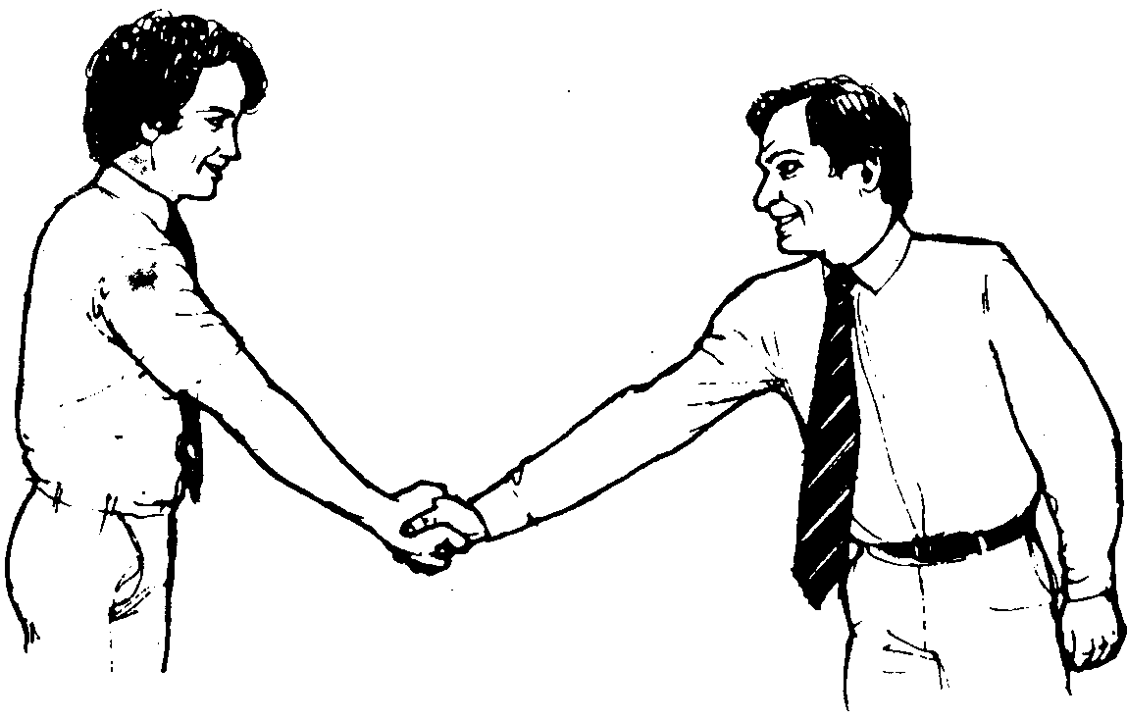
Пространственная зона человека – это расстояние от его тела до объекта коммуникации во всех направлениях
– Интимная зона (до 30 см) – самая главная. Эту зону человек охраняет как свою собственность. Вхождение в нее допустимо лишь для близких родственников, любимых, близких друзей.
– Личная зона (30 – 90 см) – это желательная дистанция на официальных приемах, деловых и дружеских встречах.
– Социальная зона (90 – 270 см) – расстояние, на котором человек старается держаться от малознакомых людей.
– Публичная зона (свыше 270 см) – это расстояние общения с большой аудиторией.

Slide 25

Визитная карточка менеджера
Визитка – это полиграфическая карточка из качественного полукартона с краткой информацией о ее владельце.
Возникло понятие визитной карточки от франц. «visit» – встреча, визит. Это был своеобразный документ для представления прибывшего; карточка с его именем и титулом, которая вначале называлась «визитным билетом».

